Slide 1
Forurening af vandløbet

Slide 2
Plan
I dag:
  Dagens figur
  Forurening af vandløbet
  Forberedelse af feltundersøgelse
Næste gang:
  Feltundersøgelse af Nørresø.
  Vi mødes foran billedkunsthuset kl. 9.25.
  Klæd jer på efter vejret.
  I behøver kun at medbringe en blyant.

Slide 3
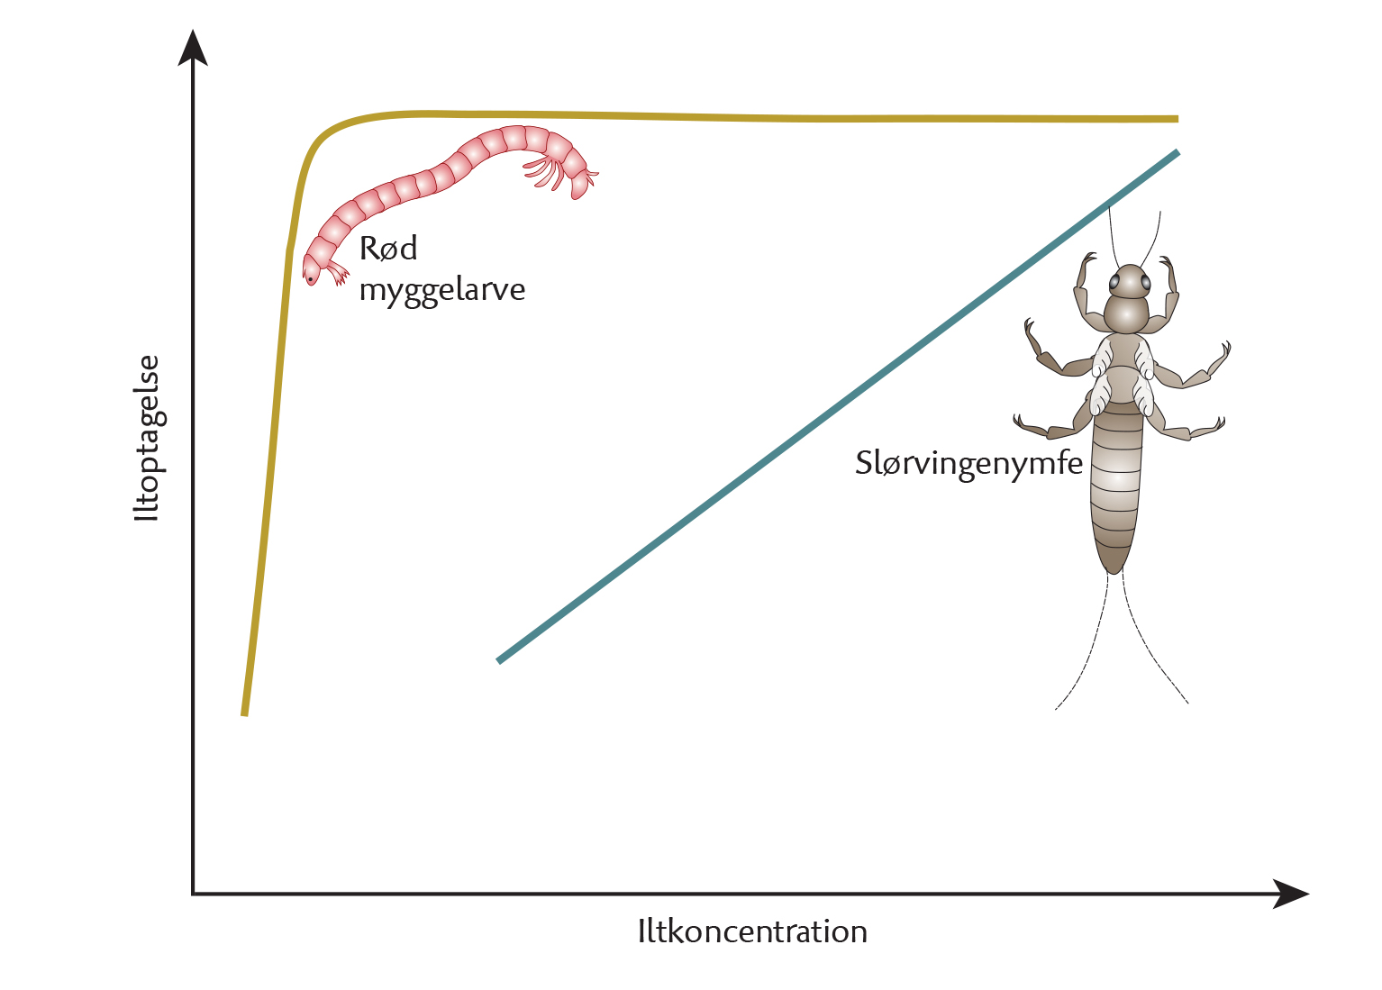
Dagens figur
Hvad viser figuren?
Hvordan kan man bruge vandløbets dyr til at bestemme iltindholdet i vandløbet?

Slide 4
Metoder til bestemmelse af vandkvalitet
Fysisk-kemiske målinger:
  Giver et øjebliksbillede.
Sammensætningen af vandløbets dyr:
  Giver et billede af vandkvalitet over en længere periode, da de har været udsat for alle de forskellige forureningstilstande, som træffes i vandlø­bet igennem længere tid.
  Hvis man finder særligt iltkrævende dyr i vandløbet, så må iltindholdet have været konstant højt.

Slide 5
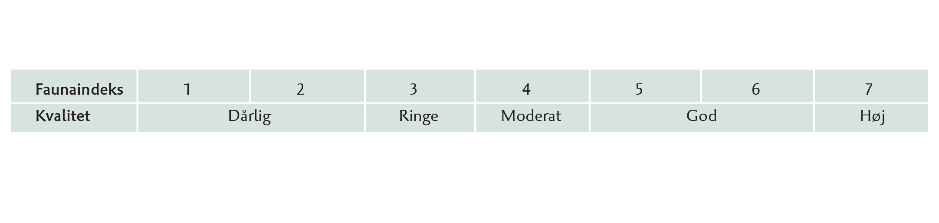
Skala til vurdering af vandløbskvalitet

Slide 6
Vandforurening
Næringssalte som nitrat og fosfat er sjældent afgørende for vandkvalitet i vandløbene, da de hurtigt transporteres væk med strømmen.
Mængden af organisk stof har særlig betydning for vandkvaliteten.
Forurening med organisk stof er f.eks. et gylleudslip.

Slide 7
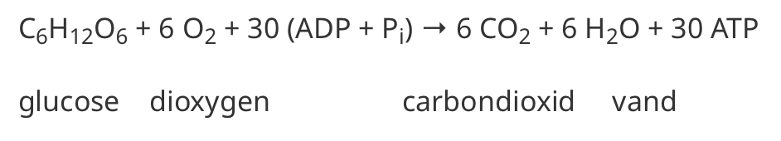
Et mål for forureningens størrelse
Bakterier nedbryder organisk stof ved respiration.
Iltforbrug er et mål for forureningens størrelse.

Slide 8
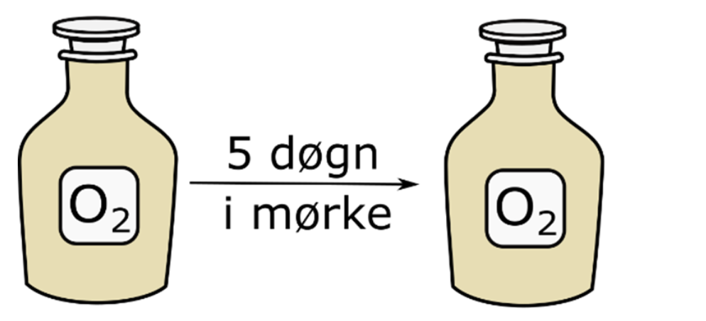
Biologisk iltforbrug på fem dage (BI₅)
BI₅ fortæller, hvor meget ilt, der forsvinder fra vandet i løbet af 5 døgn.

Slide 9
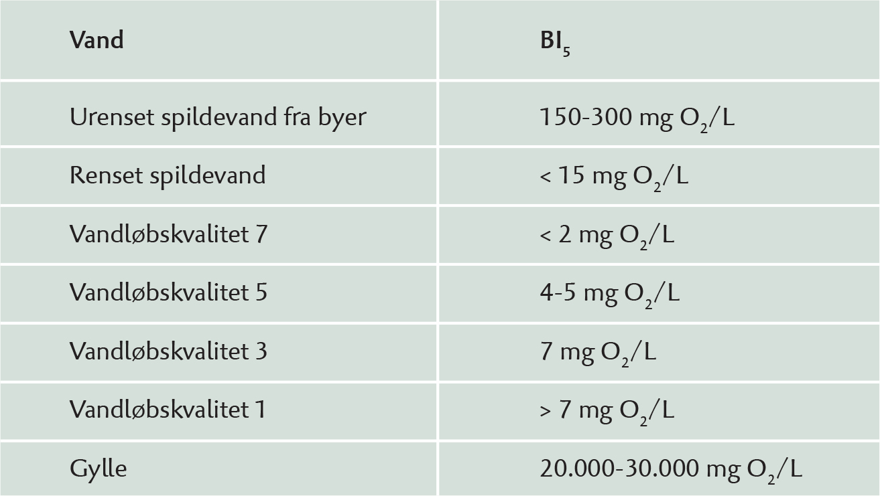
Biologisk iltforbrug på fem dage (BI₅)

Slide 10
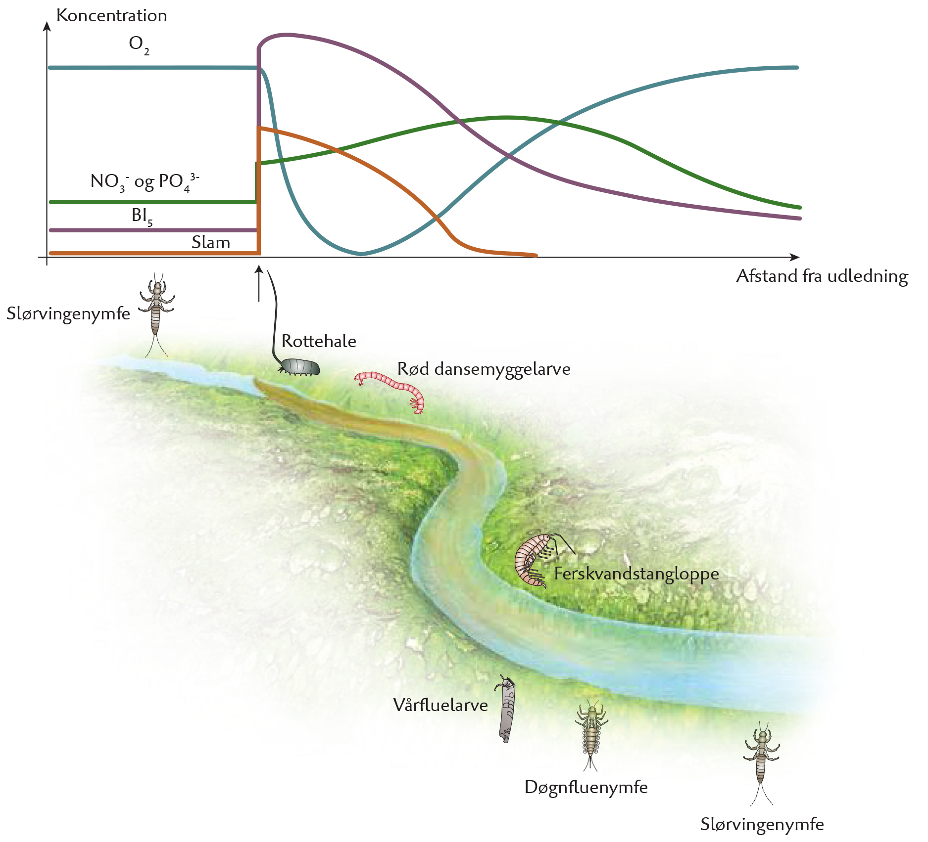
Gylleudslip (start)
Primær forurening:
Forurening med opløst organisk materiale (DOM =Dissolved Organic Matter)
eller tid siden udledningen fandt sted

Slide 11
Gylleudslip (start)
Gylle (slam) udledes til et vandløb
→ Bakteriers iltforbrug stiger (BI₅ stiger)
→ Iltkoncentrationen falder
→Iltkrævende arter dør, og forureningsdominanter og –indikatorer overlever.
eller tid siden udledningen fandt sted

Slide 12
Gylleudslip (midte)
Slam nedbrydes af bakterier
Næringssalte frigives
(sekundær forurening)
Opblomstring af alger
eller tid siden udledningen fandt sted

Slide 13
Gylleudslip (slutning)
Slam er nedbrudt
→ Bakteriers iltforbrug falder (BI₅ falder)
→ Iltkoncentrationen stiger
→Iltkrævende arter kan overleve.
eller tid siden udledningen fandt sted

Slide 14
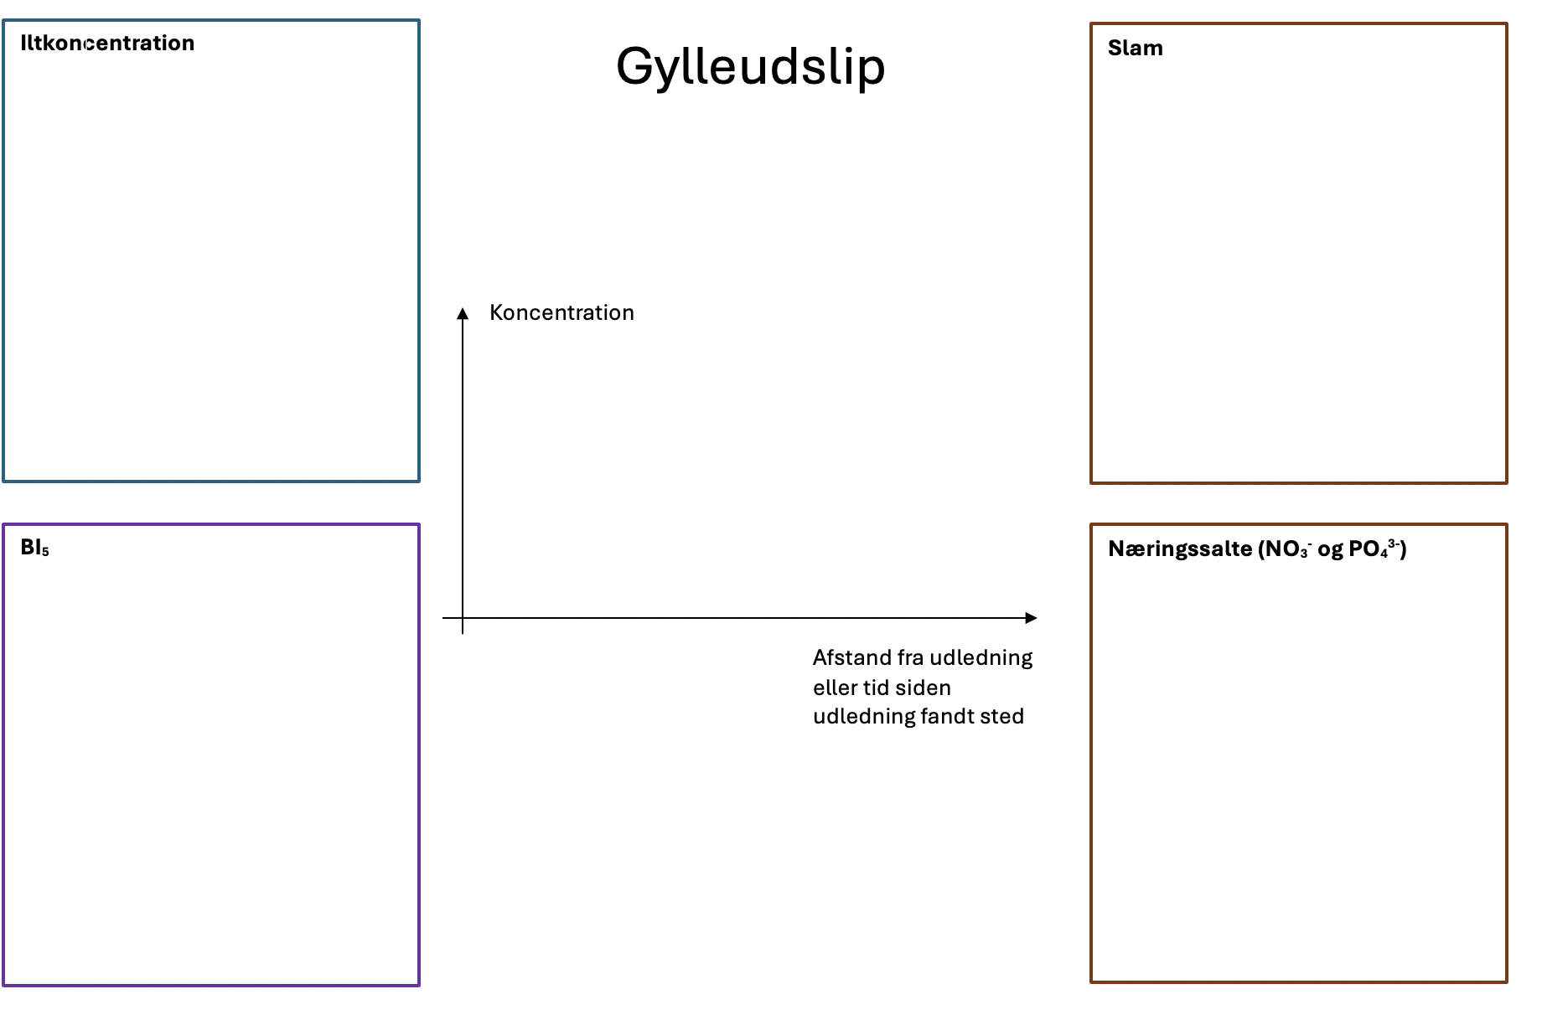
Gylleudslip
Lav en planche

Slide 15
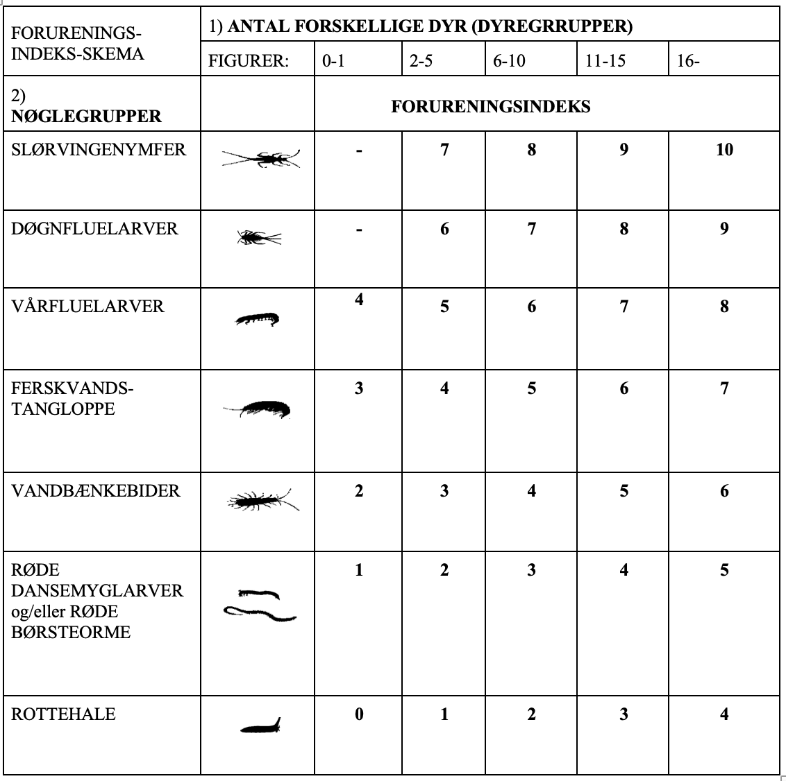
Forureningsindeks-metoden
Større bunddyr indsamles.
Metoden bygger på to forudsætninger:
  Organisk forurening formindsker antallet af forskellige dyregrupper i vandlø­bet.
  Dyregrupperne for­svinder efter deres følsomhed over for forurening. De mest følsomme forsvinder først og de mest hårdføre til sidst.

Slide 16
Forureningsindeks-metoden
Eksempel
I et vandløb er der fundet:
1 døgnfluelarve
7 vårfluelarver
3 snegle
2 ferskvandstanglopper
1 vandtæge

Slide 17
Oversæt mellem skalaer
FORURENINGSGRAD | FORURENINGSINDEKS | BETEGNELSE | Fiskevand | Faunaklasse | Iltmætning (iltindhold (mg/l))
I | 9 – 10 | Praktisk taget uforurenet | Laksefisk og krebs | 7 | > 90 % (> 8)
II | 6 - 8 | Let forurenet | Gedde og ål | 5-6 | > 60 % (> 5)
III | 3 - 5 | Ret stærkt forurenet | Karpe og suder | 3-4 | > 55 % (> 4)
IV | 0 - 2 | Meget stærkt forurenet | Karudser | 1-2 | < 50 % (0-3)

Slide 18
Forureningsindeksmetoden
Bestem for hvert scenariekort, hvad forureningsgraden er.

Slide 19
Feltundersøgelser
Biologisk bestemmelse af vandkvalitet
Abiotiske målinger

Slide 20
Hvad skal I nu?
Gruppedannelse
Læs øvelsesvejledningerne.
Stop undervejs op ved de diskussionsspørgsmål, som er markeret med en stjerne og diskuter dem ved bordet.

